Slide 1
MÉTODOS DE EVALUACIÓN DE AUDITORÍAS INFORMÁTICAS
REALIZADO POR JAIME LORENZO SÁNCHEZ

Slide 2
ÍNDICE GENERAL
INTRODUCCIÓN
EJEMPLOS DE EVALUACIONES SEGÚN EL TIPO DE AUDITORÍA INFORMÁTICA
PROCEDIMIENTOS DE EVALUACIÓN DE LAS AUDITORÍAS INFORMÁTICAS
EJEMPLOS DE TÉCNICAS DE EVALUACIÓN DE AUDITORÍAS INFORMÁTICAS
BIBLIOGRAFÍA

Slide 3
INTRODUCCIÓN
Cada tipo de auditoría informática posee una evaluación propia
Estándares de auditoría en sistemas
  NORMA ISA 401
  ISO 15504

Slide 4
NORMA ISA 401
Norma internacional sobre Sistemas de Información por Computadora
Organización puede ser afectada por componentes del control interno

Slide 5
NORMA ISA 401
Ambiente de control: Funcionamiento entidad + base demás componentes
Evaluación de riesgos: externos + internos
Actividades de control: Seguridad razonable sobre eficacia control de riesgos + objetivos entidad
Inicio,Registro,Proceso,Reporte transacciones
Información+Comunicación: Actividades de control
Supervisión: Forma continuada

Slide 6
ISO 15504
Abarca el sistema de calidad de producto software
Evaluación de procesos software en organizaciones+ actividades ciclo de vida del software

Slide 7
EVALUACIONES SEGÚN EL TIPO DE AUDITORÍA INFORMÁTICA
Evaluación de la Función de Auditoría Interna
Evaluación de la Efectividad de la Auditoría Externa

Slide 8
Evaluación de la Función de Auditoría Interna
Supervisar + evaluar eficacia general del programa de calidad
THEIIA→ Director auditoría:
  Desarrollar y mantener un programa de aseguramiento de la calidad y mejora→ aspectos actividad
  Revisión continua eficacia
Evaluaciones internas
  Revisiones continuas del desempeño
  Revisiones periódicas
Evaluaciones externas
  Consistentes al menos 5 años
  Revisores calificados, independientes y fuera de la organización

Slide 9
Evaluación de la Función de Auditoría Interna
Organización PwC Venezuela
  Evaluaciones del departamento de auditoría interna según las Normas Internacionales de Auditoría Informática
Ejecución función auditoría interna vs exigencias Normas
Brechas+incumplimientos+oportunidades mejora para la optimización del departamento

Slide 10
Evaluación de la Efectividad de la Auditoría Externa
Área de atención creciente entes reguladores+inversores
Importante función del Comité de Auditoría
  Administrar relaciones con el auditor
  Asegurar responsabilidad del auditor con el comité
Impacto recomendaciones selección o rotación de los auditores

Slide 11
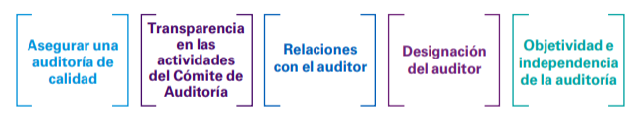
Evaluación de la Efectividad de la Auditoría Externa

Slide 12
Fundamentos de supervisión del Comité de Auditoría
Competencias y aptitudes del auditor
  Entender riesgos compañía + respuesta en el plan de auditoría
  Desempeño + resultados del plan de auditoría
  Comentarios auditor a las preguntas del Comité de Auditoría
Independencia, objetividad y escepticismo profesional del auditor
  Nivel cuestionamiento y su comunicación al CA
  Medidas salvaguarda independencia implementadas por auditor

Slide 13
Preguntas clave a considerar por el CA
Enfoque de evaluación
Calidad del servicio
Juicio y estimaciones
Independencia y escepticismo profesional
Comunicación e Interacción

Slide 14
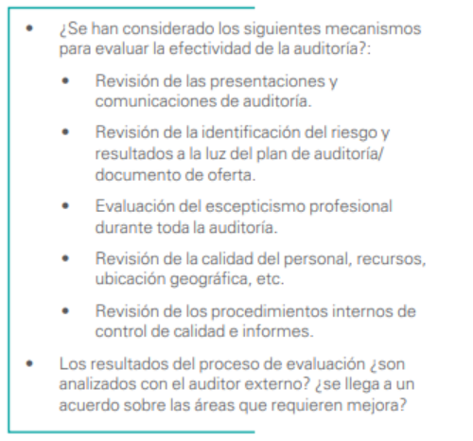
Enfoque de evaluación

Slide 15
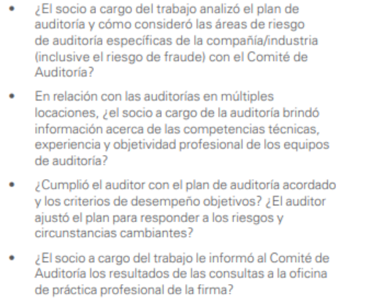
Calidad del servicio

Slide 16
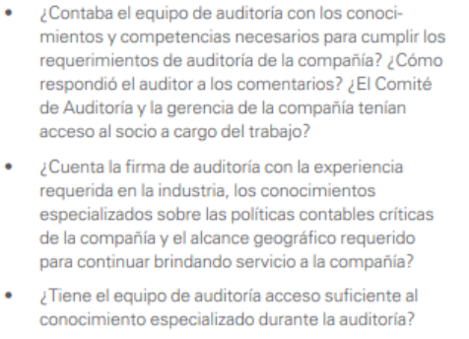
Juicio y estimaciones

Slide 17
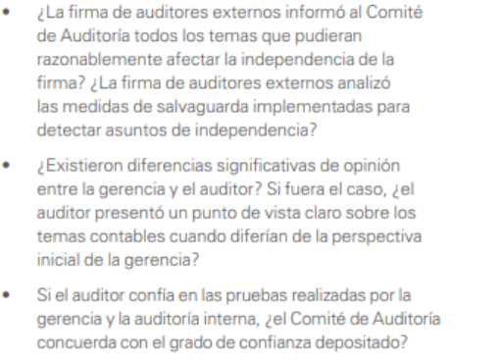
Independencia y escepticismo profesional

Slide 18
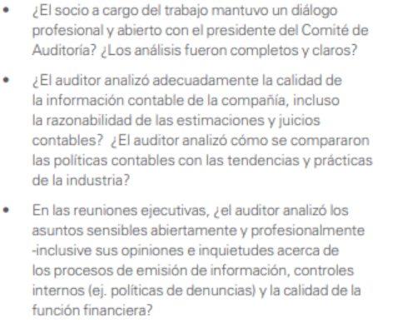
Comunicación e Interacción

Slide 19
Procedimientos de evaluación de la auditoría informática
Estudio, evaluación y organización
Estudio y evaluación de sistemas y procedimientos
Estudio y evaluación del flujo-grama
Estudio y evaluación de los sistemas de control interno
Evaluación de la administración
Evaluación de riesgos
Evaluación de sistemas de información y comunicación
Evaluación del procedimiento de control
Evaluación de la auditoría

Slide 20
Estudio, evaluación y organización
Establecer toda la entidad o función sujeta a la revisión
Incluir puestos principales y estructura de la entidad
Definir perfectamente los tipos de autoridad de la entidad
Organigrama detallado de la entidad

Slide 21
Estudio y evaluación de sistemas y procedimientos
Nombre
Sistema al que pertenece
Dónde inicia y acaba
Objetivos que persigue
Políticas administrativas y/o disposiciones a respetar
Describir actividades involucradas en el proceso

Slide 22
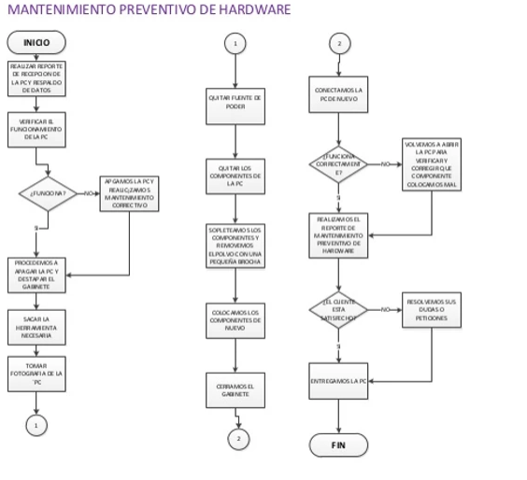
Estudio y evaluación del flujo-grama

Slide 23
Estudio y evaluación de los sistemas de control interno
La Comisión de Auditoría debe supervisar y revisar la efectividad del sistema en su conjunto
Rendimiento del sistema → Actividades de monitorización continuas
El consejo + Comisión de Auditoría → Revisión informes control interno

Slide 24
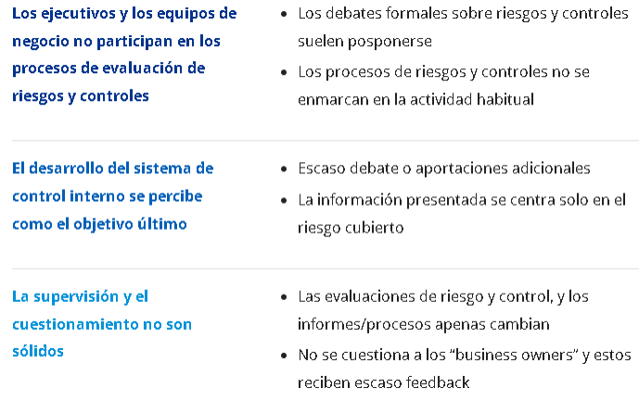
Señales de alarma

Slide 25
Evaluación de la administración
Estudio de la no conformidad → Incumplimiento de requisitos
Estudio de la efectividad del control de administración
Evaluación del proceso → ¿Es capaz + resultados deseados?
Evaluación del ciclo de gestión de mejora continua

Slide 26
EVALUACIÓN DE RIESGOS
Amenazas Externas
Amenazas Humanas

Slide 27
Evaluación de sistemas de información y comunicación
Deben auditarse para asegurar su sintonía con los objetivos organizacionales.
Correcta evaluación de la estrategia organizacional → ANÁLISIS FODA
  Evaluación interna
    Aspectos fuertes → activos competitivos
    Aspectos débiles → pasivos competitivos
  Evaluación externa

Slide 28
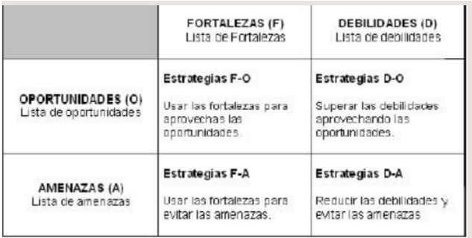
MATRIZ FODA

Slide 29
EVALUACIÓN DEL PROCEDIMIENTO DE CONTROL
Objetivos de la evaluación
  Verificar existencia de los controles requeridos
  Determinar la operatividad y suficiencia de dichos controles
Plan de pruebas de controles → Selección del tipo de prueba a realizar
Pruebas de controles
Análisis de los resultados de las pruebas

Slide 30
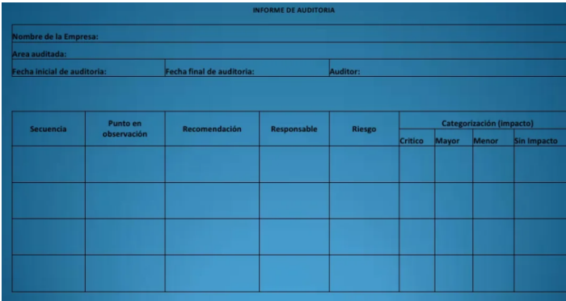
EVALUACIÓN DE LA AUDITORÍA

Slide 31
Ejemplos de técnicas de evaluación
Guía de auditoría
Ponderación
Matriz de evaluación
Lista de verificación o chequeo
Checklists

Slide 32
JUEGO
https://docs.google.com/forms/d/1EZoZq2fdqzzBweBx8oGQF0wXU-70bBd-06CHW976QQU/edit

Slide 33
BIBLIOGRAFIA
https://es.slideshare.net/AmdCdmas/informe-final-de-auditoria-informatica
https://www.impulsotecnologico.com/auditoria-informatica-checklist-informes-auditores-informaticos/
https://sistemasvirtual.com/proceso-de-la-auditoria-informatica/
https://chaui201921701312320.wordpress.com/2019/10/03/analisis-dofa-o-foda/
https://www.gestiopolis.com/la-estrategia-organizacional-y-el-cuadro-de-mando-integral/
https://www.gestiopolis.com/auditoria-de-los-sistemas-de-informacion-y-comunicacion-organizacional/

Slide 34
https://alylugv.wordpress.com/category/caso-de-una-mala-auditoria/evaluacion-de-riesgos/
https://www.efectodigital.online/single-post/2018/05/04/-c%C3%B3mo-realizar-una-auditor%C3%ADa-inform%C3%A1tica
https://www.tendencias.kpmg.es/2019/01/comision-auditoria-evaluacion-sistemas-control-interno/
https://auditingsistem.blogspot.com/2017/06/estandares-y-metodologias.html
https://chaui201921701022353.wordpress.com/2020/02/28/ejemplos-de-tecnicas-de-evaluacion/
https://www.euroinnova.edu.es/blog/que-es-una-auditoria-informatica

Slide 35
https://www.pwc.com/ve/es/servicios/auditoria/auditoria-interna/evaluacion-del-departamento-de-auditoria-interna.html
https://home.kpmg/content/dam/kpmg/ar/pdf/ICA/pub-local/evaluacion-efectividad-auditoria-externa.pdf
https://mediavueltadigital.com/auditoria-informatica/#auditoria-operacional
http://www.iimv.org/iimv-wp-1-0/resources/uploads/2014/12/mariajosegomez.pdf
https://cursos.aiu.edu/Auditor%C3%ADa%20Administrativa/PDF/Tema%204.pdf

